Slide 1




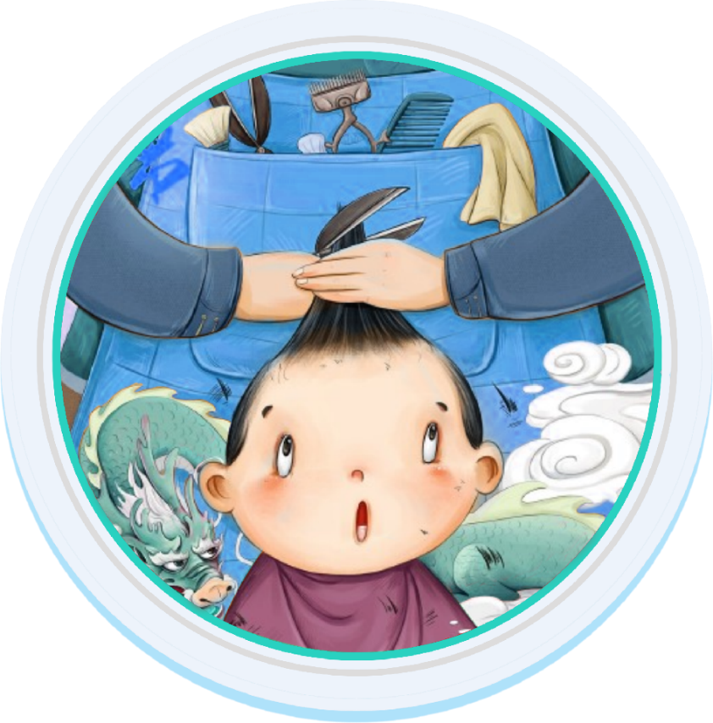










Slide 2
目录
添加文字内容添加文字内容添加文字内容添加文字内容添加文字内容添加文字内容
添加文字内容
添加文字内容添加文字内容添加文字内容添加文字内容添加文字内容添加文字内容
添加文字内容
添加文字内容添加文字内容添加文字内容添加文字内容添加文字内容添加文字内容
添加文字内容
添加文字内容添加文字内容添加文字内容添加文字内容添加文字内容添加文字内容
添加文字内容

Slide 3
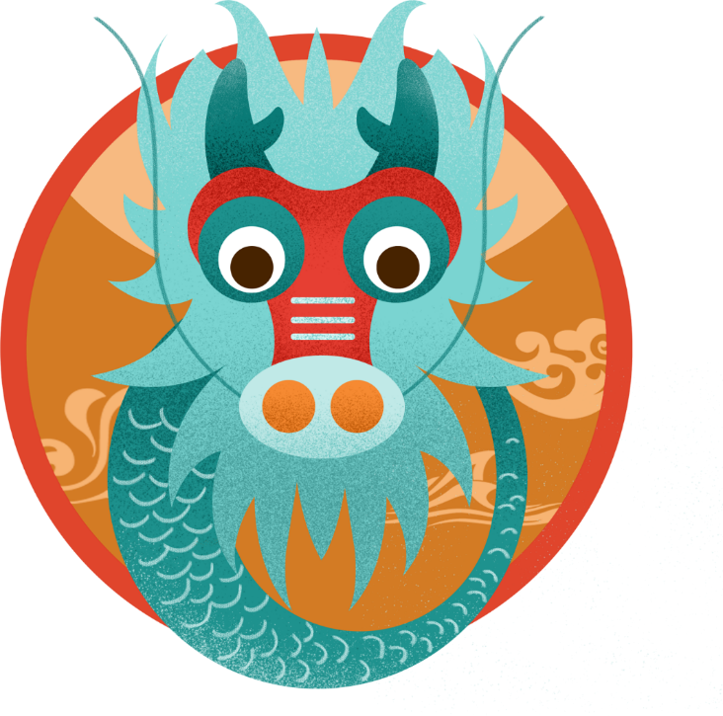




01.
添加文字内容

Slide 4


添加文字内容
二月二龙抬头，俗称青龙节，是我国农村的一个传统节日，名曰“龙头节”。在北方，二月二又叫龙抬头日，亦称春龙节。在南方叫踏青节，古称挑菜节。大约从唐朝开始，中国人就有过“二月二”的习俗。

Slide 5
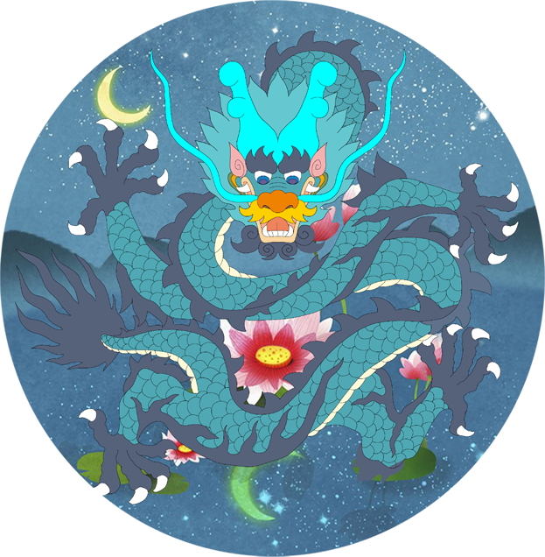


添加文字内容
添加文字内容添加文字内容添加文字内容添加文字内容添加文字内容添加文字内容
添加文字内容
添加文字内容添加文字内容添加文字内容添加文字内容添加文字内容添加文字内容
添加文字内容
添加文字内容添加文字内容添加文字内容添加文字内容添加文字内容添加文字内容

Slide 6

添加文字内容
添加文字内容添加文字内容添加文字内容添加文字内容添加文字内容添加文字内容
添加文字内容
添加文字内容添加文字内容添加文字内容添加文字内容添加文字内容添加文字内容
添加文字内容
添加文字内容添加文字内容添加文字内容添加文字内容添加文字内容添加文字内容

Slide 7
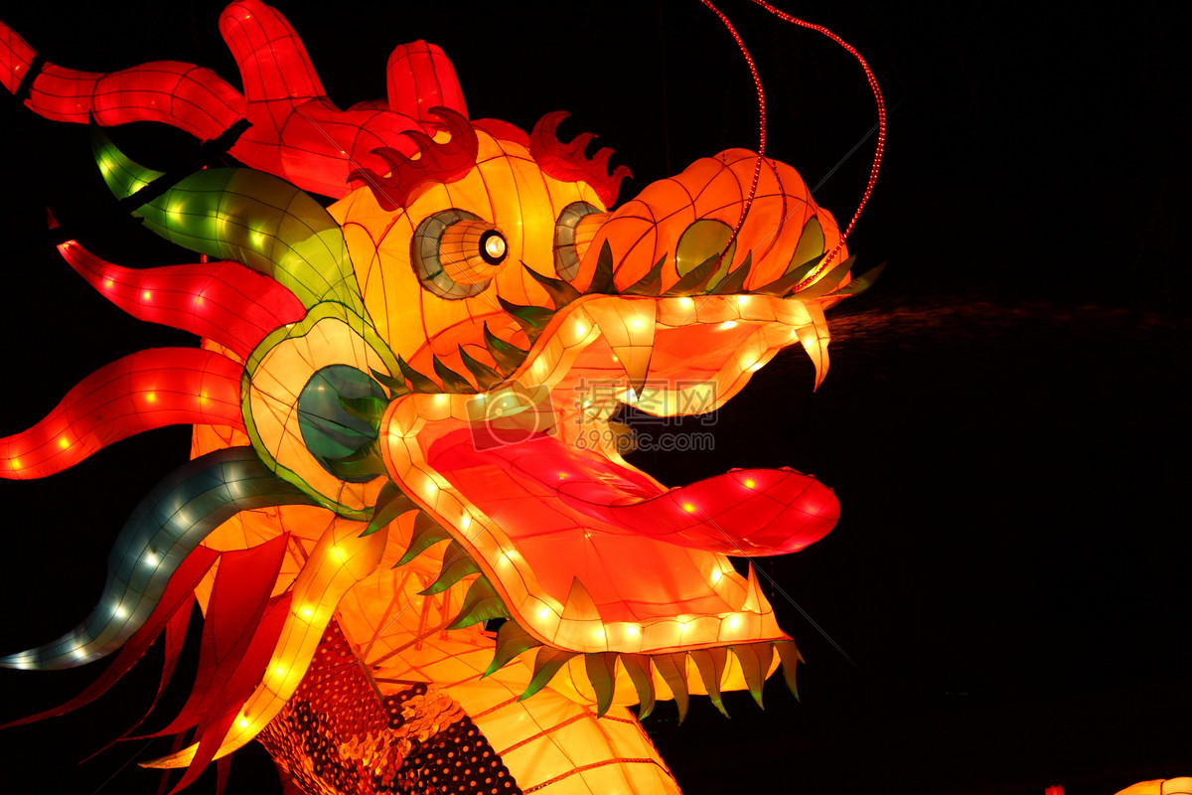

添加文字内容添加文字内容添加文字内容添加文字内容添加文字内容添加文字内容添加文字内容添加文字内容添加文字内容添加文字内容添加文字内容添加文字内容添加文字内容添加文字内容
添加文字内容
添加文字内容添加文字内容添加文字内容添加文字内容添加文字内容添加文字内容添加文字内容添加文字内容添加文字内容添加文字内容添加文字内容添加文字内容添加文字内容添加文字内容
添加文字内容

Slide 8
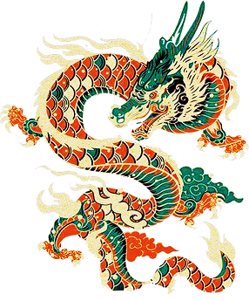
添加文字内容
祭龙是二月二龙抬头的习俗之一，在过去，龙抬头节是祭祀龙神的日子，每年的这一天，人们都要到龙神庙或水畔焚香上供祭祀龙神，祈求龙神兴云化雨，保佑一年五谷丰登。不过，在很多地区，特 别是南方，人们也把二月初二作为“土地公生日”，举行社祭，祭祀土地神。

Slide 9
02.
添加文字内容

Slide 10

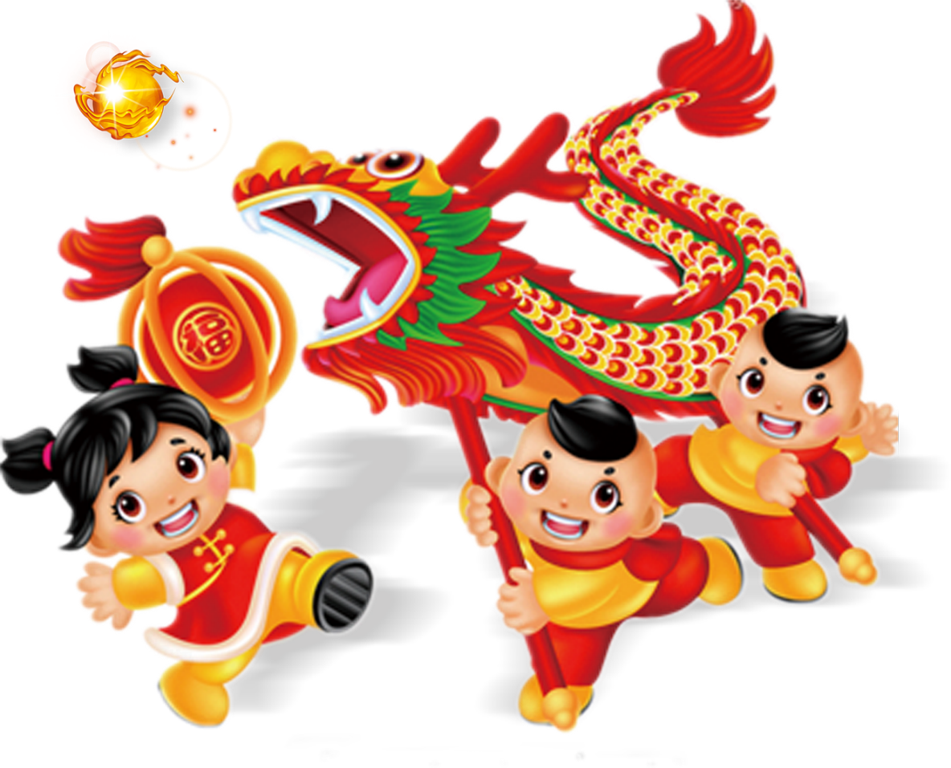

添加文字内容
添加文字内容
添加文字内容添加文字内容添加文字内容添加文字内容添加文字内容添加文字内容
添加文字内容
添加文字内容添加文字内容添加文字内容添加文字内容添加文字内容添加文字内容

Slide 11
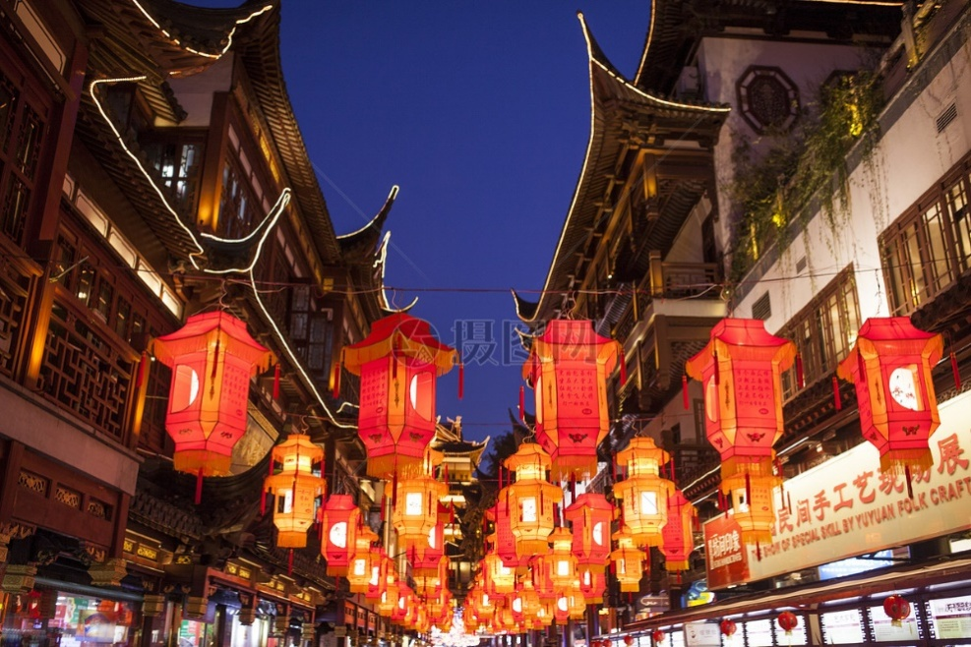
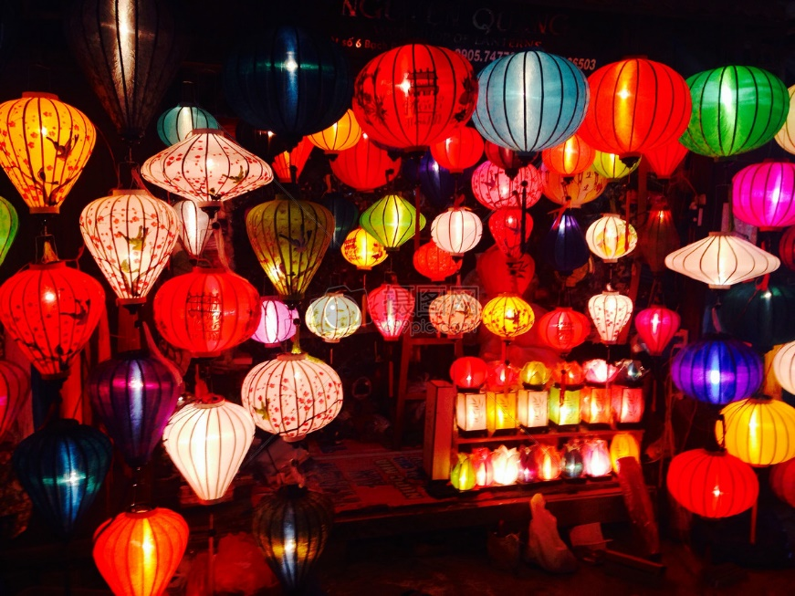
添加文字内容
添加文字内容添加文字内容添加文字内容添加文字内容添加文字内容添加文字内容添加文字内容添加文字内容添加文字内容添加文字内容添加文字内容添加文字内容添加文字内容添加文字内容
添加文字内容
添加文字内容添加文字内容添加文字内容添加文字内容添加文字内容添加文字内容添加文字内容添加文字内容添加文字内容添加文字内容添加文字内容添加文字内容添加文字内容添加文字内容

Slide 12

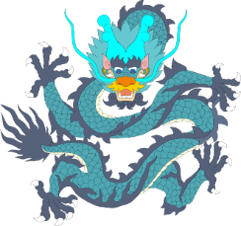
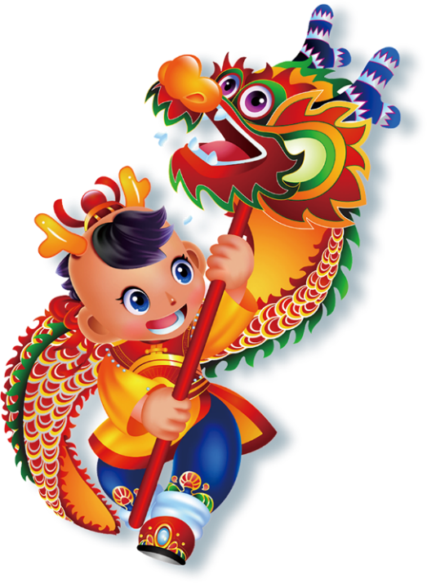

添加文字内容
添加文字内容添加文字内容添加文字内容添加文字内容添加文字内容添加文字内容
添加文字内容
添加文字内容
添加文字内容添加文字内容添加文字内容添加文字内容添加文字内容添加文字内容
添加文字内容
添加文字内容添加文字内容添加文字内容添加文字内容添加文字内容添加文字内容

Slide 13
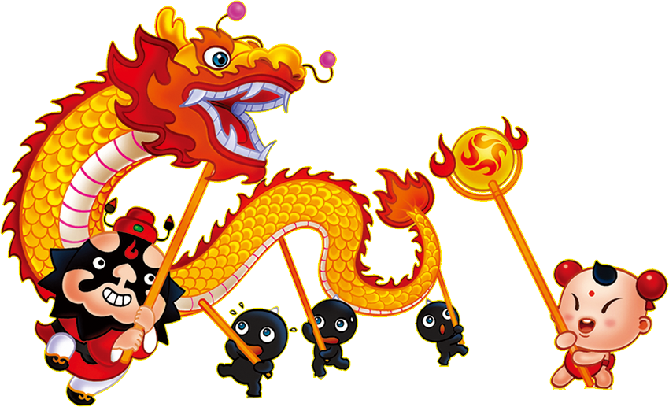
添加文字内容
龙抬头习俗中的撒灰，由来已久，直到今天，许多乡村地区仍然流行。撒灰所用之灰，一般是柴灰，也有用石灰或用糠的。具体做法，各地不同，大致为：将灰撒在门前，谓之“拦门辟灾”;将灰撒在墙角，意在“辟除百虫”;
添加文字内容
添加文字内容添加文字内容添加文字内容添加文字内容添加文字内容添加文字内容
添加文字内容
添加文字内容添加文字内容添加文字内容添加文字内容添加文字内容添加文字内容

Slide 14

添加文字内容
添加文字内容添加文字内容添加文字内容添加文字内容添加文字内容添加文字内容
添加文字内容
添加文字内容添加文字内容添加文字内容添加文字内容添加文字内容添加文字内容
添加文字内容
添加文字内容添加文字内容添加文字内容添加文字内容添加文字内容添加文字内容

Slide 15
03.
添加文字内容

Slide 16

添加文字内容
“扒猪脸”：经过选料、清洗、喷烤、洗泡、酱制等十二道步骤，历经十多个小时的烹饪，才能端上餐桌。“扒猪脸”有三种，一是原汁原味吃;二是蘸酱汁吃;三是卷煎饼吃。每一种吃法都有不同的滋味。

Slide 17


添加文字内容
添加文字内容添加文字内容添加文字内容添加文字内容添加文字内容添加文字内容
添加文字内容
添加文字内容添加文字内容添加文字内容添加文字内容添加文字内容添加文字内容
添加文字内容
添加文字内容
添加文字内容添加文字内容添加文字内容添加文字内容添加文字内容添加文字内容
添加文字内容添加文字内容添加文字内容添加文字内容添加文字内容添加文字内容

Slide 18
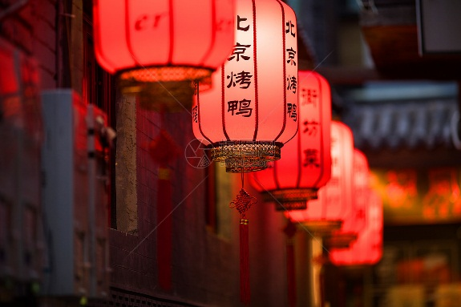
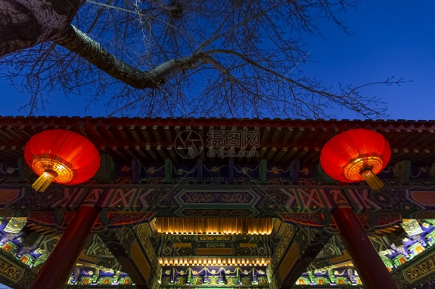
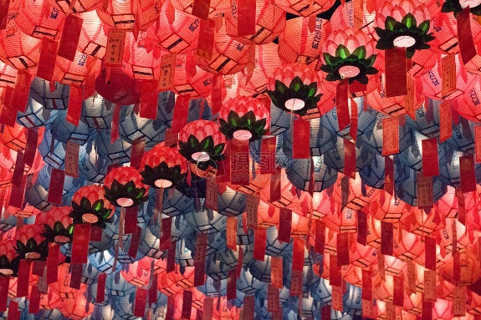
添加文字内容
添加文字内容添加文字内容添加文字内容添加文字内容添加文字内容添加文字内容
添加文字内容
添加文字内容
添加文字内容添加文字内容添加文字内容添加文字内容添加文字内容添加文字内容
添加文字内容
添加文字内容添加文字内容添加文字内容添加文字内容添加文字内容添加文字内容

Slide 19

添加文字内容
添加文字内容
添加文字内容添加文字内容添加文字内容添加文字内容添加文字内容添加文字内容
添加文字内容添加文字内容添加文字内容添加文字内容添加文字内容添加文字内容

Slide 20



添加文字内容
添加文字内容
添加文字内容
添加文字内容
添加文字内容添加文字内容添加文字内容添加文字内容添加文字内容添加文字内容
添加文字内容添加文字内容添加文字内容添加文字内容添加文字内容添加文字内容
添加文字内容添加文字内容添加文字内容添加文字内容添加文字内容添加文字内容

Slide 21
04.
添加文字内容

Slide 22

添加文字内容
添加文字内容添加文字内容添加文字内容添加文字内容添加文字内容添加文字内容
添加文字内容
添加文字内容添加文字内容添加文字内容添加文字内容添加文字内容添加文字内容

Slide 23


添加文字内容添加文字内容添加文字内容添加文字内容添加文字内容添加文字内容添加文字内容添加文字内容添加文字内容添加文字内容添加文字内容添加文字内容添加文字内容添加文字内容添加文字内容添加文字内容添加文字内容添加文字内容添加文字内容添加文字内容添加文字内容添加文字内容添加文字内容添加文字内容
添加文字内容
添加文字内容添加文字内容添加文字内容添加文字内容添加文字内容添加文字内容
添加文字内容
添加文字内容
添加文字内容添加文字内容添加文字内容添加文字内容添加文字内容添加文字内容
添加文字内容
添加文字内容添加文字内容添加文字内容添加文字内容添加文字内容添加文字内容

Slide 24
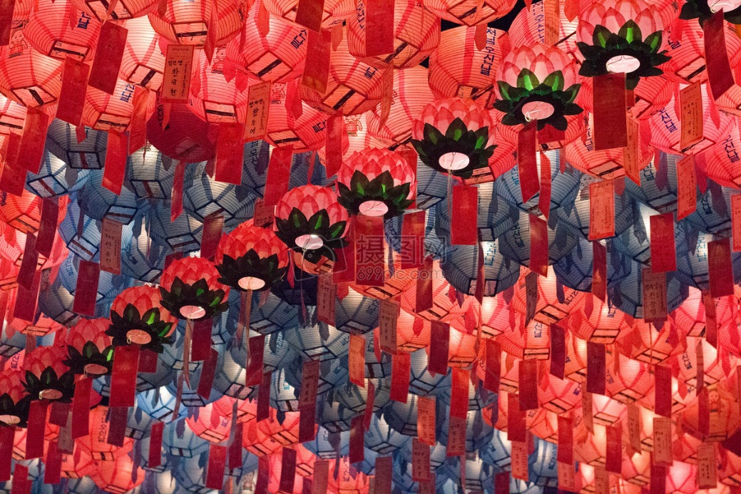
添加文字内容
添加文字内容添加文字内容添加文字内容添加文字内容添加文字内容添加文字内容
添加文字内容
添加文字内容添加文字内容添加文字内容添加文字内容添加文字内容添加文字内容

